Slide 1
What is the main theme of our lesson today?
50
The fourth largest country
Washington, D.C.
English
330 Million people

Slide 2
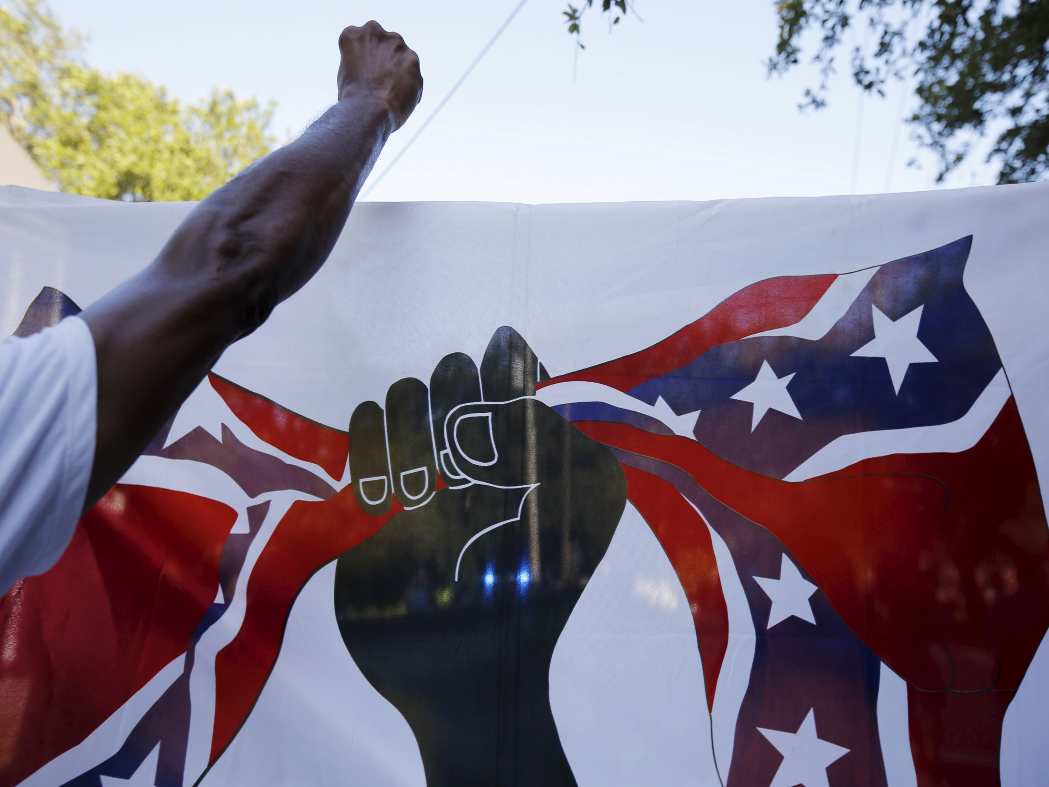
The USA :
- Geography
- History
- States
- cities
The lesson in the form of slide - lecture
Creator: Mityukhina N.V – an english teacher
Krasnoyarsk 2019

Slide 3
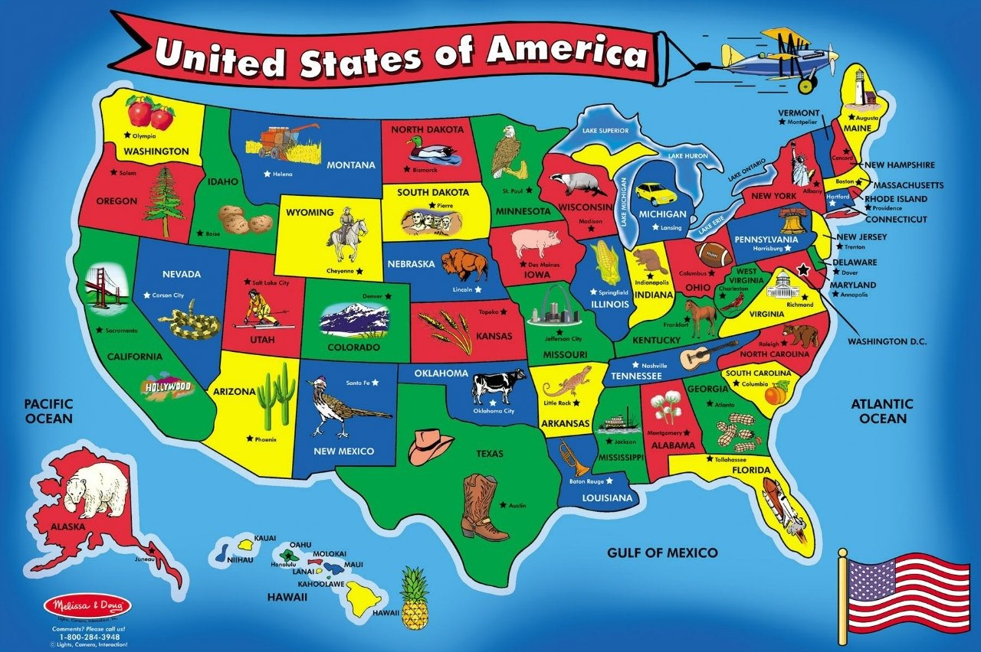

Slide 4
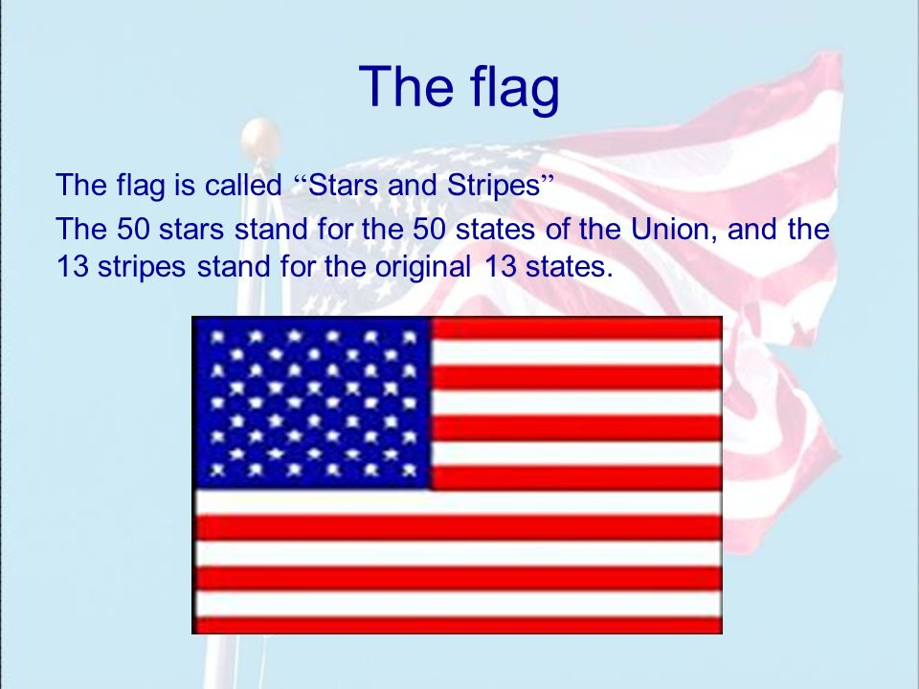

Slide 6
Pound- гордиться display — показывают
Consist- составляет, Включает goverment-правительство
Connect - соединятся
Elected- избирается
Landed – высаживаться на берег
Explore- исследовать introdused- представлять / знакомить
Goverment-правительство honour- честь
Comprice- охватывать
Mostly — главным образом
Pathific ocean – Тихий океан
west -запад
Gulf Mexico – Мексиканский залив
east- восток
border – граничит
north – север south -юг
Important- главная
chains- тянутся цепочкой
border – граничит
deep -глубокий
Lead- свинец iron — железо petroleum- нефть
corn — зерн
wheat — пшеница
cotton -хлопок

